Slide 1


Считаем со Смешариками
«Сложение и вычитание в пределах 10»
Математика 1 класс
Ячейкина Наталья Николаевна
учитель начальных классов
Филиал МАОУ "Основная
школа д. Борисово» в д. Буреги

Slide 2



Дорогие друзья!
На одной стороне карточки записан пример, а на другой – ответ. Подумай и реши пример. После этого можешь проверить себя, щелкнув левой кнопкой мышки по карточке. Желаю успехов!

Slide 3

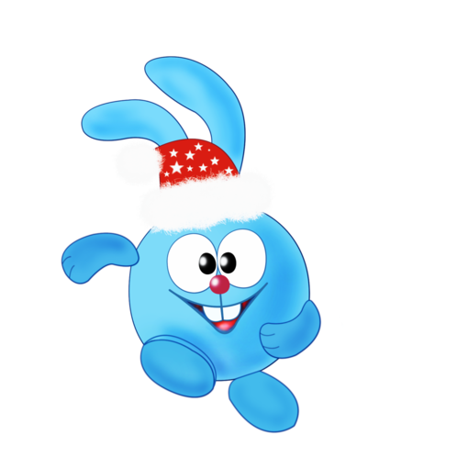

1+3
4
2+2
4
8
10
4+4
5+5
1+2
3
4+2
6
3+2
5
7
6+1
9
6+3

Slide 4


4 - 3
5 - 1
10-2
7 - 3
1
4
8
4
5 - 2
8 - 2
9 - 4
3
6
5
7
10-3
9
10-1

Slide 5
3+1
2+3
5+4
3+4
4
5
9
7
1+2
7+1
3+3
5+5
3
8
6
10
4+2
6

Slide 6
3 - 2
8 - 4
5 - 3
8 - 1
1
4
2
7
3
6 - 2
9 - 3
6 - 5
7 - 4
4
6
1
10-2
8

Slide 7
2+3
5+1
6+3
5+2
5
6
9
7
2+2
5+3
4+1
4
8
5+5
10
5
4+3
7

Slide 8
1
8 - 4
5 - 3
9 - 2
6 - 5
4
2
7
7 - 4
8 - 1
9 - 3
5 - 4
3
7
6
1
10-2
8

Slide 9
3+2
9+1
4+5
3+4
5
10
9
7
1+3
5+3
7+3
4
8
5+5
10
10
2+5
7

Slide 10
5 - 4
9 - 5
8 - 6
6 - 5
1
4
2
1
3
8 - 1
10-4
7 - 6
9 - 6
7
6
1
9 -1
8

